Slide 1
ВНЕДРЕНИЕ ИКТ
В ОБРАЗОВАТЕЛЬНЫЙ ПРОЦЕСС
МУНИЦИПАЛЬНОГО ДОШКОЛЬНОГО ОБРАЗОВАТЕЛЬНОГО УЧРЕЖДЕНИЯ «Детский сад № 4 «Сказка»
«Каждый участник
образовательного процесса
сам решает идти в ногу
с будущим или вышагивать
пятками назад».

Slide 2
ЧТО ТАКОЕ ИКТ ?
ИКТ – это два вида технологий: информационная и коммуникативная.
ИНФОРМАЦИОННАЯ ТЕХНОЛОГИЯ – комплекс методов, способов и средств, обеспечивающих хранение, обработку, передачу и отображение информации.
КОММУНИКАТИВНАЯ ТЕХНОЛОГИЯ – определенные методы, способы и средства взаимодействия человека с внешней средой.
ОСНОВНАЯ ЗАДАЧА соединить информационные и коммуникативные технологии и адаптировать человека к жизни в информационном обществе.

Slide 3
Информатизация общества – это глобальный социальный процесс, особенность которого в сборе, накоплении, обработке, хранении, передаче и использовании информации.
Приоритетное направление – информатизация сферы образования новыми информационными технологиями, ориентированных на реализацию психолого – педагогических целей обучения, воспитания.
ОСНОВНЫЕ НАПРАВЛЕНИЯ ИНФОРМАТИЗАЦИИ ОБРАЗОВАНИЯ
использование компьютеров в разных предметных областях
технические средства
мультимедиа и интернет технологии
современное программное обеспечение
квалификация педагогов

Slide 4
В методической работе переход к ИКТ технологиям обучения начинается с рационального объединения новых способов обучения с традиционными.
ИКТ – это вспомогательный, образовательный и воспитательный ресурс. И поэтому методическая работа направлена на развязывание таких проблем, как:
Разработка соответствующего образовательно-методического обеспечения для использования информационно-исследовательских систем, мультимедийных, телекоммуникационных технологий.
Формирование информационной культуры педагогических работников.
Подготовка педагогов к практическому использованию ИКТ в своей профессиональной деятельности.

Slide 5
АКТУАЛЬНОСТЬ ПРОБЛЕМЫ
ИКТ расширяет возможности предъявление учебной информации, обучение становится захватывающим, что позволяет усилить мотивацию ребенка, активизирует познавательную деятельность детей и усиливает усвоение материала.
Использование ИКТ на занятиях позволяет перейти от объяснительно-иллюстрированного способа обучения к деятельственному, при котором ребенок становится активным субъектом, а не пассивным объектом педагогического воздействия. Это способствует осознанному усвоению знаний дошкольниками.
Возможность творческой самореализации педагога.

Slide 6
ВОЗМОЖНОСТИ ИСПОЛЬЗОВАНИЯ ИКТ В МДОУ
ИКТ в МДОУ
средство интерактивного обучения
управление МДОУ
профессиональная деятельность воспитателя
учебно-воспитательный процесс
средство взаимодействия с социумом
офисные программы, проектирование занятий с ИКТ
средства сопровождения программы

Slide 7
ИСПОЛЬЗОВАНИЕ ИКТ В ПРАКТИКЕ РАБОТЫ ВОСПИТАТЕЛЕЙ МДОУ
Подбор иллюстративного материала к занятиям, оформление стендов, группы, кабинетов.
Подбор дополнительного познавательного материала, знакомство со сценариями праздников, развлечений и других мероприятий.
Обмен опытом, знакомство с периодикой, наработками других педагогов России.
Оформление документации, отчетов.
Создание презентаций .

Slide 8
РЕАЛИЗАЦИЯ ПРОЕКТА
Круглый стол на тему: «Актуальность проблемы интеграции ИКТ в образовательный процесс МДОУ
Анкетирование воспитателей на тему: «Компьютерная грамотность педагога».
Заседание творческой группы на тему «Внедрение ИКТ в образовательный процесс МДОУ № 4 «Сказка».
Методчасна тему: «Что такое мультимедийные технологии и их роль в образовательном процессе».
Методчас на тему: «Что такое мультимедийные презентации, их роль в образовательном процессе».
Круглый стол по результатам работы.»Интеграция информационно-коммуникативных технологий в образовательный процесс МДОУ».

Slide 9
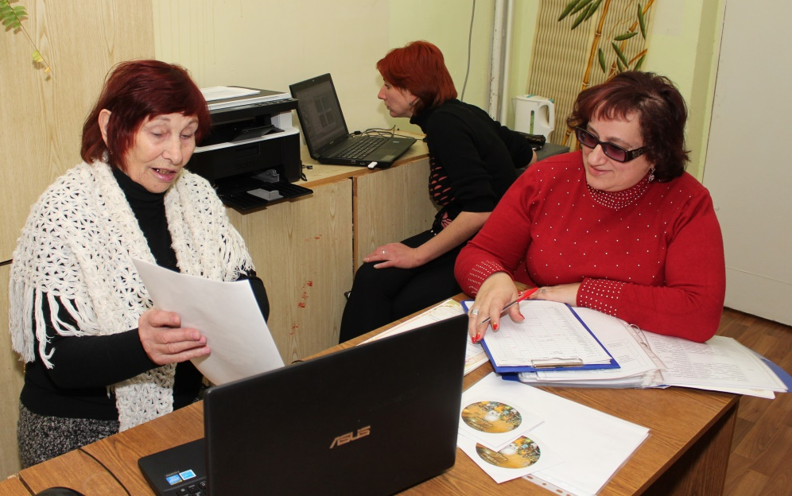
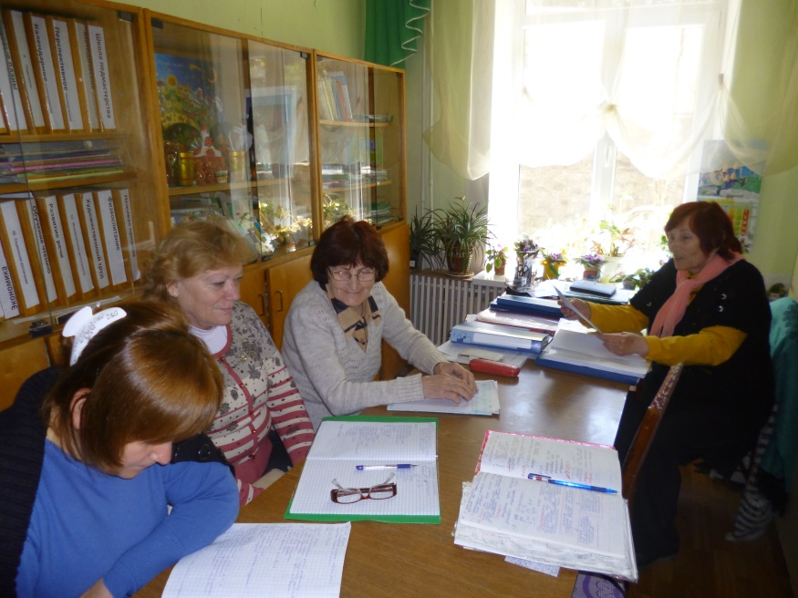
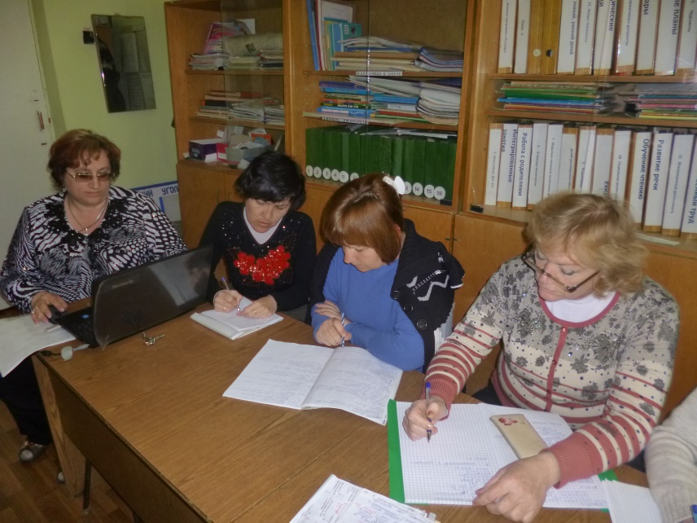
Семинары, заседания творческой группы

Slide 10
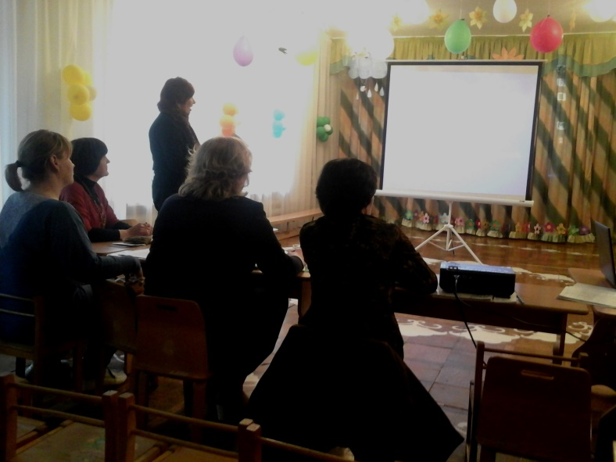
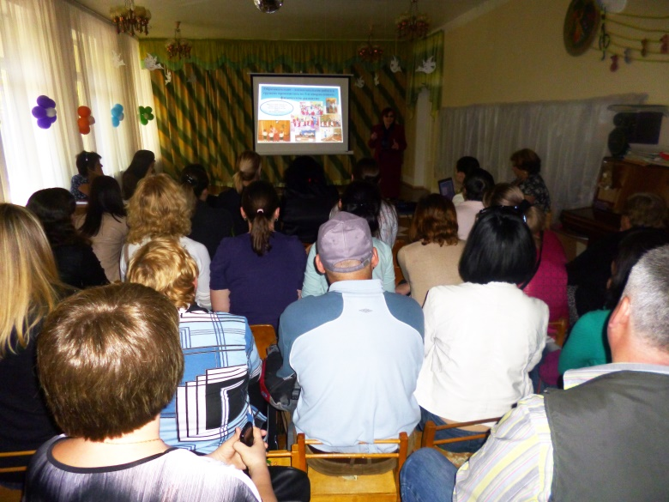
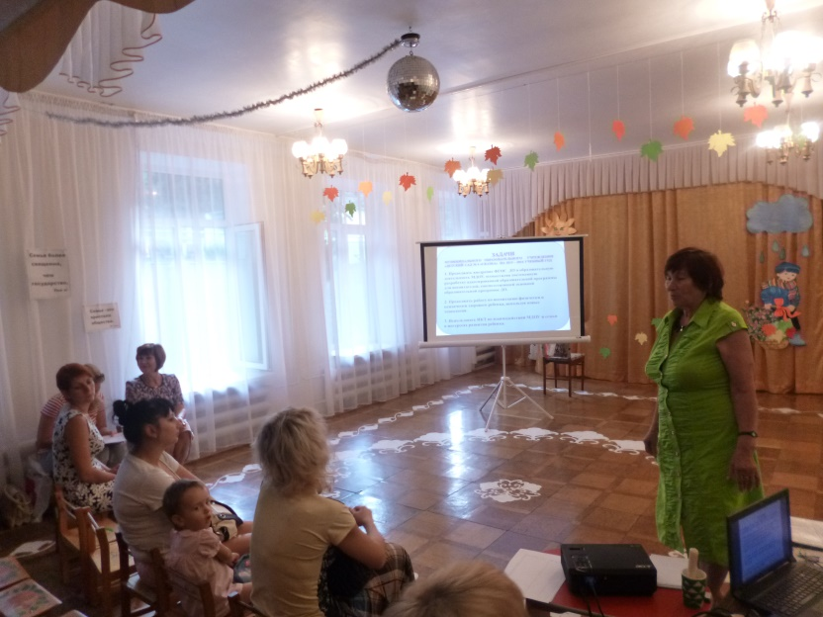
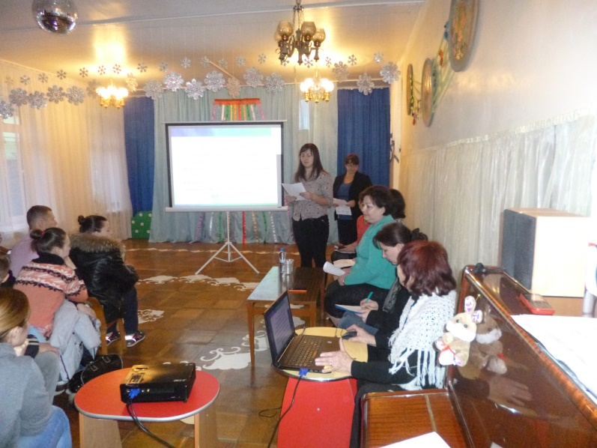
Работа с родителями

Slide 11
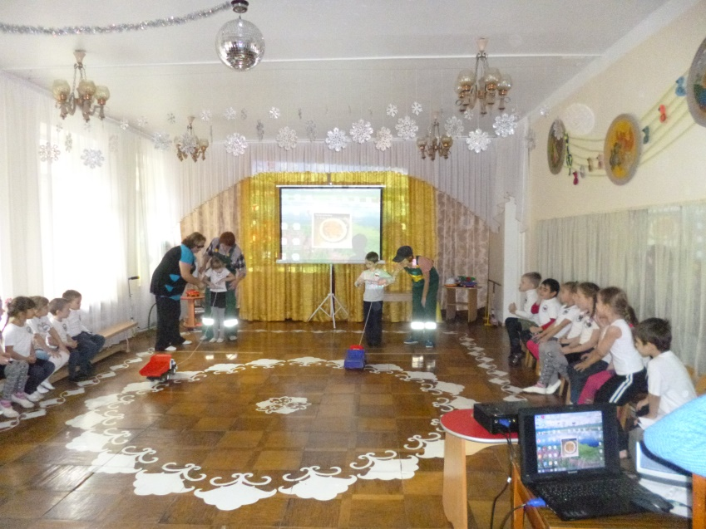
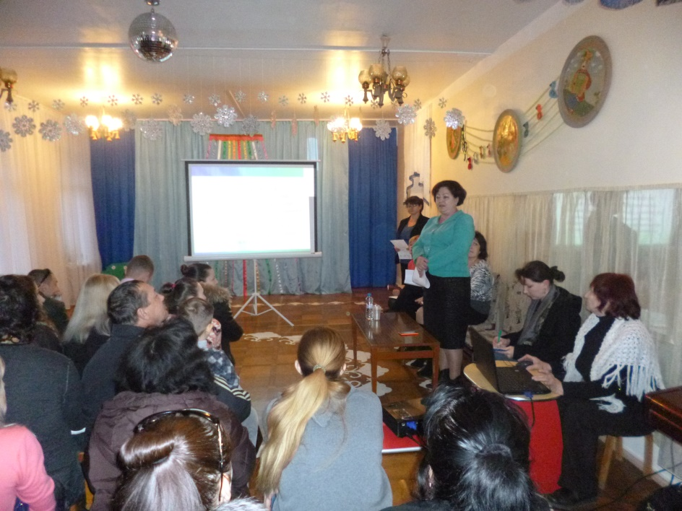
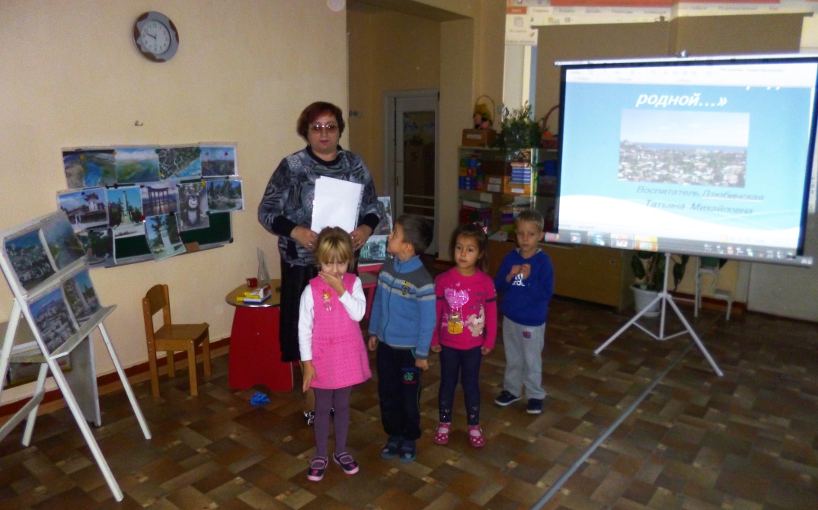
Занятия с использованием ИКТ

